Slide 1
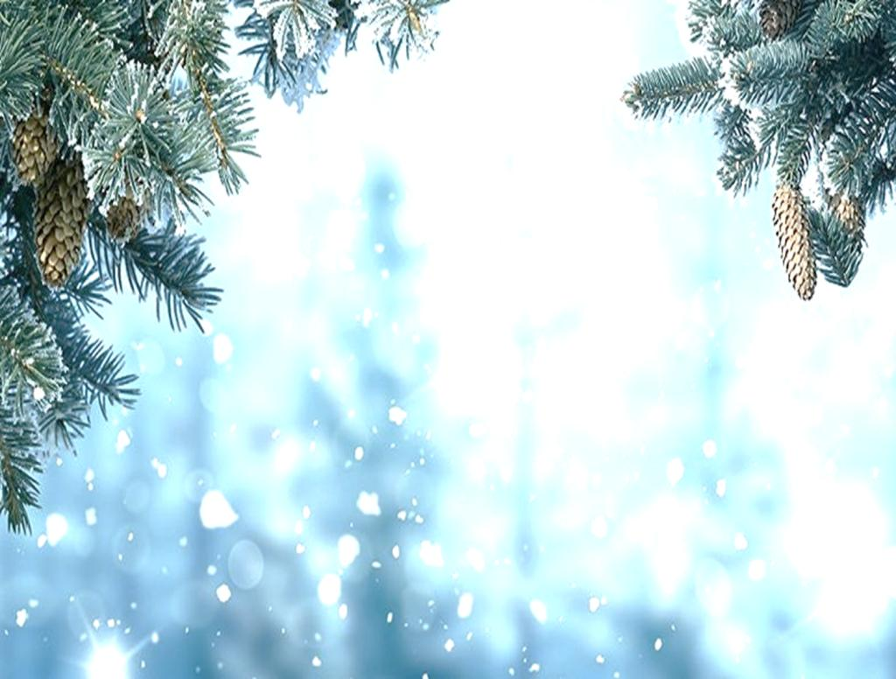
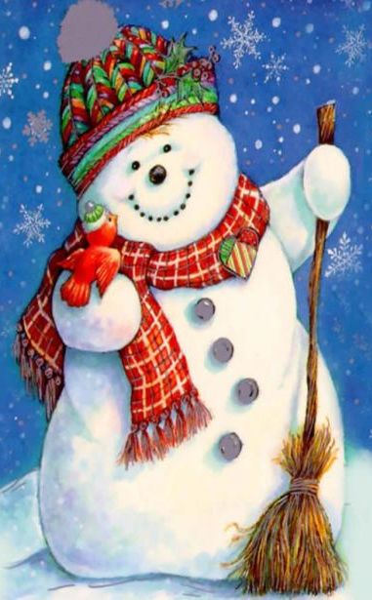
Январь 2021г.

Slide 2
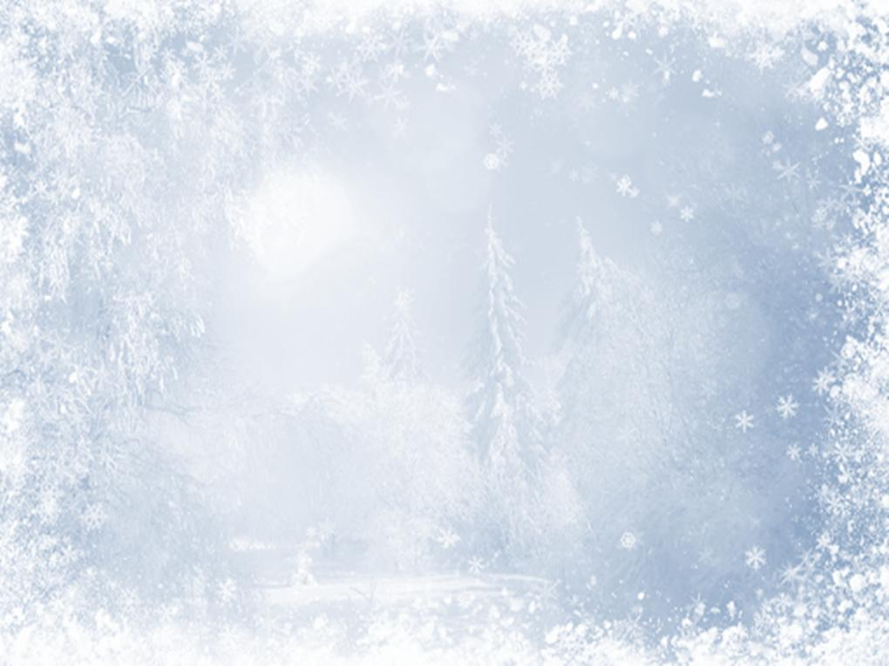

Slide 5
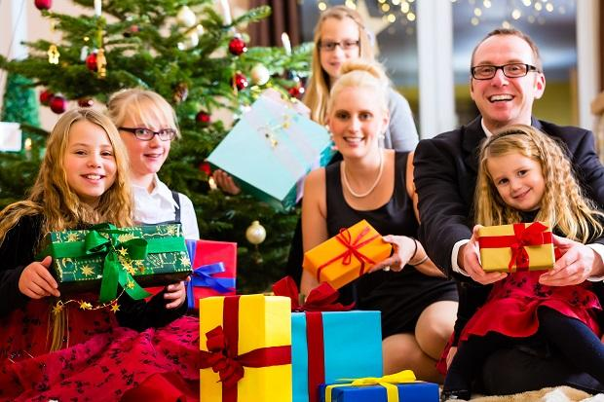
Один из старейших праздников на земле берет свое начало еще в древние века. Точная дата его появления неизвестна, но сохранились записи, что традиция празднования, бог-покровитель и ритуалы встречи Нового года существовали при Юлии Цезаре. Многовековые обряды легли в основу современного праздника и отражают национальную особенность каждого государства.

Slide 6
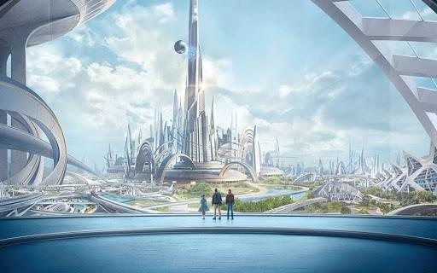
2 января
День научной фантастики

Slide 7
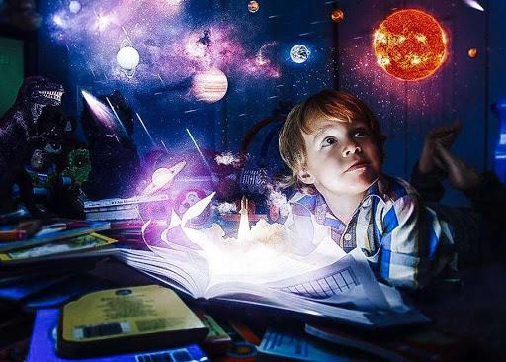
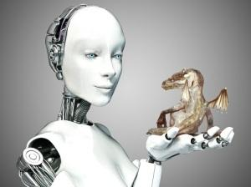
2 января отмечается День научной фантастики. Среди любителей различных литературных жанров немало поклонников научной фантастики, которых объединила любовь к этому направлению в литературе, кино и других видах искусства.
День научной фантастики – это хорошая возможность взять в руки новое произведение или уже прочитанное и погрузиться в мир, многое из которого в скором будущем может обратиться в реальность.

Slide 8
2 января

Slide 9
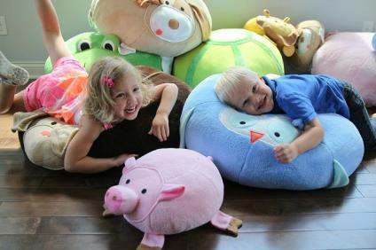
2 декабря отмечается День мягких подушек. Они пришли к нам с Древней Греции и до сегодняшнего дня являются прекрасным дополнением к любому интерьеру. Вряд ли на земном шаре найдется хотя бы один дом, где бы не было хоть одной мягкой подушки. Этот аксессуар настолько плотно влился в быт, что 2 января каждого года принято отмечать праздник День мягких подушек. Первые подушки появились в Древнем Египте и Месопотамии. Доступны они были лишь знатным и богатым людям. Этот аксессуар был совершенно не похож на современный вариант – подушки делали из дерева или камня, на них вырезали или рисовали богов и обереги. Они были использованы фараонами в качестве держателя для замысловатой прически и по преданиям отпугивали злых духов.

Slide 10
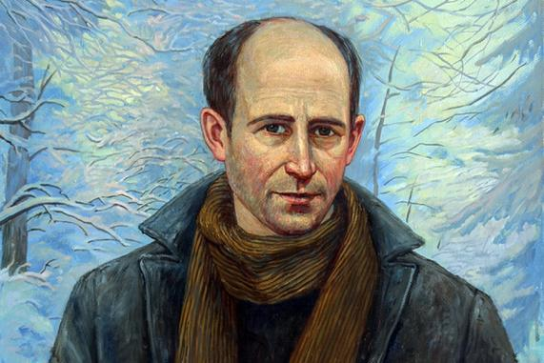
3 января — 85 лет
со дня рождения русского поэта

Slide 11
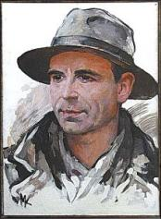
Рубцов Николай Михайлович (1936 - 1971), поэт. Родился в селе Емецк Архангельской области, рано остался сиротой: детские годы прошли на Вологодчине в Никольском детдоме. Вологодская "малая родина" дала ему главную тему будущего творчества - "старинную русскую самобытность", стала центром его жизни, "землей... священной", где он чувствовал себя "и живым, и смертным".
Я переписывать не стану
Из книги Тютчева и Фета,
Я даже слушать перестану
Того же Тютчева и Фета.
И я придумывать не стану
Себя особого, Рубцова,
За это верить перестану
В того же самого Рубцова,
Но я у Тютчева и Фета
Проверю искреннее слово,
Чтоб книгу Тютчева и Фета
Продолжить книгою Рубцова!.

Slide 12
3 Января -

Slide 13
3 января в мире отмечается необычный праздник — эта дата считается Днем рождения соломинки для коктейлей .
Соломинка — приспособление в виде трубочки, предназначенное для втягивания любых напитков в рот, с целью последующего проглатывания. Изначально, соломинка для питья коктейлей изготавливалась из соломы, содержащей пустотелые стебли злаковых — ржаные трубочки, от чего и возникло название этого «приспособления».
Согласно легенде, первую искусственную соломинку для коктейля изобрел американский предприниматель Марвин Стоун, владелец фабрики по производству бумажных сигаретных мундштуков. Как гласит история, однажды он сидел в грустных раздумьях о состоянии своего бизнеса, поскольку дела на фабрике шли плохо, попивая коктейль через ржаную соломинку. Некоторые ее волокна расщепились и во время очередного втягивания жидкости завязли у Марвина на зубах. А надо сказать, что это постоянно его раздражало.

Slide 15
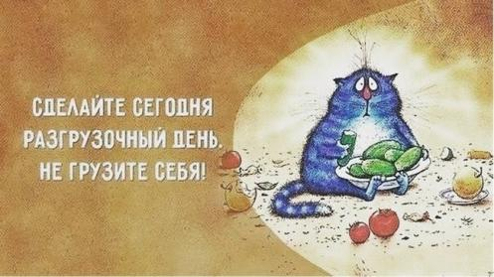
Каждый год 31 декабря люди начинают вести себя странно. С утра и почти до самого вечера они готовят, при этом почти ничего не едят, а ближе к полуночи садятся за стол и начинают есть. Много.
Съедаются тазики салатов, несколько вариантов горячего, выпивается море шампанского и более крепких напитков, некоторые, особо стойкие, почти под утро добираются до десертов, остальные приступают к торту только вечером 1-го января.
За несколько дней организм легко набирает 3-5 кг. Тем, кто ведёт достаточно активный образ жизни, эти килограммы не страшны, они уходят за неделю после праздников. Но большинство офисных работников становятся тяжелее надолго, порой навсегда.
В рамках борьбы с ожирением и лишним весом решили учредить Международный разгрузочный день.

Slide 16
.

Slide 19
11 января - можно без преувеличения назвать одной из самых «вежливых» дат в году — сегодня отмечается Международный день «спасибо» .
Все мы прекрасно осознаем значение хороших манер, их необходимость в повседневной жизни, но большую часть благодарностей мы выражаем, как бы невзначай, не задумываясь об их смысле. Однако, слова благодарности обладают магическими свойствами — с их помощью люди дарят радость друг другу, выражают внимание и передают положительные эмоции — то, без чего наша жизнь стала бы скудной и мрачной.
Неспроста во многих туристических путеводителях и наставлениях туристам часто указывается: слово «спасибо», произнесенное даже с акцентом на языке страны пребывания, повышает скорость, качество обслуживания и помогает наладить спокойный и приятный отдых.
Считается, что русское слово «спасибо» родилось в 16 веке из часто произносимого словосочетания «спаси Бог».

Slide 20
12 января — 145 лет со дня рождения

Slide 21
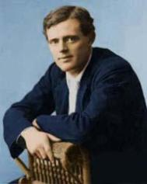
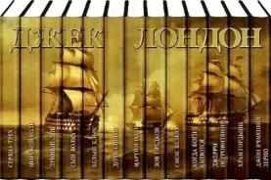
Джек Лондон (урожденный Джон Гриффит Чейни, 1876-1916 гг.) – американский писатель и журналист, общественный деятель, корреспондент. Приобрел мировую славу как автор приключенческих романов и рассказов.
В краткой биографии Джека Лондона немало интересных фактов, а его жизненный путь был полон лишений и самых неожиданных поворотов судьбы.
Библиография
1903 - Зов предков
1904 - Морской волк
1906 - Белый Клык
1909 - Мартин Иден
1912 - Алая чума
1913 - Джон Ячменное Зерно
1915 - Смирительная рубашка
1916 - Маленькая хозяйка
большого дома
1917 - Джерри-островитянин
1920 - Сердца трёх

Slide 22
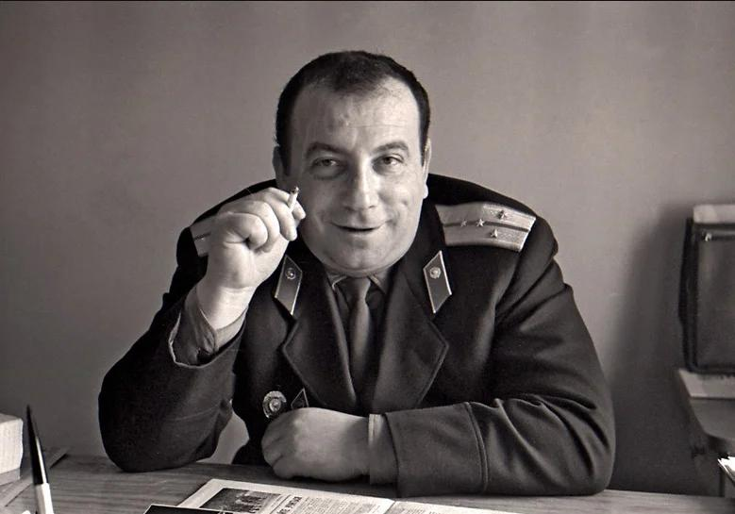
90 лет со дня рождения
советского и
российского
писателя,
сценариста и
драматурга
13 ЯНВАРЯ
А. А. Вайнера
(1931–2005)

Slide 23
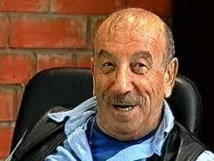
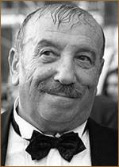
90 лет со дня рождения советского и российского писателя, сценариста и драматурга А. А. Вайнера (1931–2005). В основу телевизионного фильма «Место встречи изменить нельзя» положен детективный роман братьев Аркадия и Георгия Вайнеров «Эра милосердия».
Брат и соавтор писателя и журналиста Г. А. Вайнера.
1971 — Я, следователь
1974 — Ночной визит
1977 — Свидетельство о бедности
1978 — Лекарство против страха
1979 — Город принял
1979 — Место встречи изменить нельзя
1983 — Гонки по вертикали
1986 — Потерпевшие претензий не имеют
1987 — Визит к Минотавру
1989 — Вход в лабиринт
1990 — Сатана (от авторства сценария отказался)
1990 — Нелюдь («В раю запрещена охота»)
2016 — Следователь Тихонов (20 серий)

Slide 25
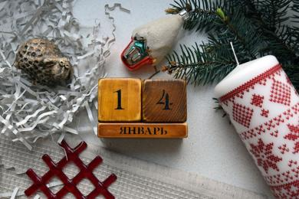
Традиция отмечать Старый Новый год идет от расхождения Юлианского календаря (или иначе календаря «старого стиля») и Григорианского календаря — того, по которому сейчас живет практически весь мир. Расхождение календарей в 20-21 веках составляет 13 дней.
Старый Новый год — это редкий исторический феномен, дополнительный праздник, который получился в результате смены летоисчисления. Из-за данного расхождения календарей мы отмечаем два «Новых года» — по старому и новому стилю. Таким образом, в ночь с 13 на 14 января каждый может позволить себе «допраздновать» самый любимый праздник.
Интересно, что разница между Юлианским и Григорианским календарями увеличивается каждое столетие, когда число сотен в году от Рождества Христова не является кратным четырем, на один день. Поэтому с 1 марта 2100 года эта разница составит 14 дней. А с 2101 года Рождество и Старый Новый год будут отмечаться на день позже.

Slide 26
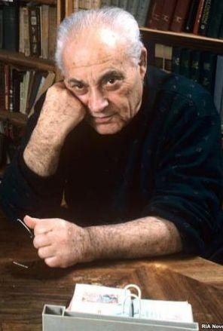
14 января-
110 лет со дня рождения
русского писателя
Анатолия Наумовича
Рыбакова
(1911–1998)

Slide 27
Рыбаков Анатолий Наумович
(1911-1998), русский писатель, сценарист. Настоящая фамилия Аронов, псевдоним взял по фамилии матери. Свою литературную деятельность начала после 1946 года, известность приобрел сразу после публикации своих первых повестей, адресованных юным читателям. Первая книга Рыбакова, приключенческая повесть "Кортик", была опубликована в 1948 году, продолжение — повесть "Бронзовая птица" в 1956 году. Эти и последующие книги Рыбакова для юношества ("Приключения Кроша", 1960; "Каникулы Кроша", 1966) оказались близки подросткам и принесли Рыбакову большой успех.

Slide 28
15 января —
130 лет со дня рождения
русского поэта

Slide 29
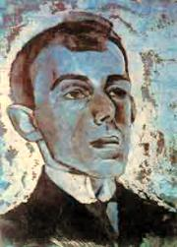
Русский поэт Осип Эмильевич Мандельштам родился 15 января (3 января по старому стилю) 1891 года в Варшаве (Польша) в семье кожевенника и мастера перчаточного дела. Старинный еврейский род Мандельштамов дал миру известных раввинов, физиков и врачей, переводчиков Библии и историков литературы.
Мандельштам один из крупнейших представителей русской литературы ХХ века — Серебряного века. Был дважды репрессирован из-за своего резкого стихотворения о Сталине.
Это какая улица? Улица Мандельштама. Что за фамилия чортова — Как её ни вывертывай, Криво звучит, а не прямо. Мало в нём было линейного, Нрава он не был лилейного, И потому эта улица Или, верней, эта яма Так и зовётся по имени Этого Мандельштама……

Slide 30
16 января

Slide 31
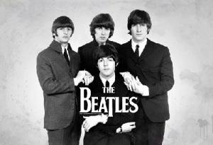
С 2001 года по решению ЮНЕСКО 16 января отмечается Всемирный день «The Beatles» (World Beatles Day).
Дата, конечно, выбрана не случайно. 16 января 1957 года в Ливерпуле открылся клуб «The Cavern», где начали свой путь к славе тогда еще никому не известные молодые музыканты Джон Леннон, Пол Маккартни и Джордж Харрисон. Спустя несколько лет к ним присоединился еще один будущий «битл» — Ринго Старр.
Позже 16 января случилось еще одно знаменательное событие в истории «The Beatles»: в этот день в 1964 году журнал «Cashbox» присвоил песне «I Want To Hold Your Hand» первое место в американском хит-параде, после того как этот сингл разошелся миллионным тиражом всего за 10 дней.
В привычном составе «The Beatles» отработали восемь лет. За это время они официально выпустили 13 альбомов, каждая песня из которых становилась настоящим хитом.

Slide 34
19 января -

Slide 35
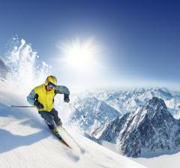
В 2012 году в мире появилась еще одна хорошая традиция — в один из воскресных дней января по инициативе Международной федерации лыжного спорта (FIS) отмечается новый праздник — Всемирный день снега. Другое его название — Международный день зимних видов спорта.
Цель праздника — повысить интерес к зимним видам спорта и вовлечь молодежь в активный образ жизни. По замыслу FIS, в этот день должны проходить «снежные фестивали», во время которых дети и взрослые смогут принять участие в соревнованиях на коньках, лыжах или сноубордах.
Как задумывают организаторы, «этот день даст всем возможность насладиться снегом, познакомиться с кем-то и окунуться в светлое будущее зимних видов спорта, которые будут восприниматься не только как соревнование, но и как развлечение».

Slide 37
Ежегодно в третье воскресенье января, по инициативе ООН, в мире отмечается Всемирный день религи. Свою историю данный праздник ведет с 1950 года, когда национальный орган управления Веры Бахаи в США учредил его с целью провозглашения единой сущности всех мировых религий и демонстрации того, что религия – это, прежде всего, сила для объединения мира, а не раздора.
Ведь во многом история человеческой культуры и цивилизации – это история религий. А чувство общей веры, как показывает история, является одним из ведущих объединяющих людей факторов. Поэтому главная идея, лежащая в основе сегодняшнего праздника, который в настоящее время получил широкое распространение в мире, – «Религия должна служить причиной для единения». Что дает хороший повод еще раз обратить внимание на роль религии в современном мире.

Slide 39
Каждый год 23 января в мире отмечается День почерка или, говоря более элегантно, День ручного письма, который учрежден с целью напомнить всем нам об уникальности ручного письма, о необходимости практиковаться в нем, о неповторимости почерка каждого человека.
Ведь растущая с каждым годом популярность компьютеров, электронной почты и электронных блокнотов, СМС, наборов стикеров с напечатанными фразами-подсказками, а также других средств быстрого общения постепенно уводит современного человека от возможности выразить свои мысли, написав их собственноручно. Возможно, в недалеком будущем письмо или открытка, написанные «от руки», станут желанным приобретением.

Slide 41
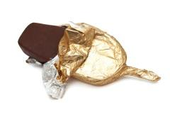
24 января отмечается «сладкий» праздник – Международный день эскимо . Дата для его учреждения была выбрана потому, что именно в этот день в 1922 году владелец магазина сладостей в городе Онава (штат Айова, США) Христиан Нельсон получил патент на эскимо.
Эскимо – это сливочное мороженое на палочке, покрытое шоколадной глазурью. Хотя его история насчитывает уже несколько тысячелетий (есть мнение, что уже в Древнем Риме император Нерон позволял себе подобный холодный десерт), но Днем рождения эскимо принято считать именно 24 января. И, конечно же, эскимо – это не просто мороженое, это символ беззаботных летних дней, вкус детства, любовь к которому многие сохранили на всю жизнь.

Slide 43
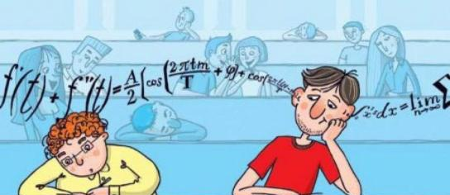
История праздника российского студенчества тесно связана с историей Московского университета. 25 января (12 января по старому стилю) 1755 года императрица Елизавета, поддержав инициативу графа Ивана Шувалова и Михаила Ломоносова, подписала указ о его основании. Этот указ стал подарком в день именин матери графа Шувалова – Татьяны.
В 1791 году во имя святой мученицы Татианы был также освящен храм Московского университета. С тех пор святая Татьяна считается покровительницей студентов и педагогов.
В 1918 году храм был закрыт. В его помещениях сначала располагался клуб, а с 1958 по 1994 год – студенческий театр МГУ. В январе 1995 года здание было возвращено церкви.

Slide 44
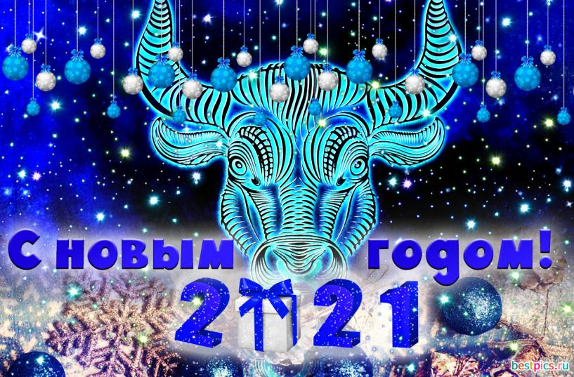
25 января -
Новый год по лунному календарю

Slide 45
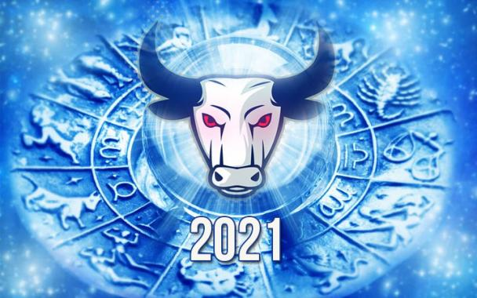
25 января - Новый год — самый длинный и самый важный праздник в китайском (лунном) календаре. Фестивали, гулянья, приуроченные к этому празднику, длятся 15 дней. Он приходится на второе новолуние после зимнего солнцестояния, на период между 12 января и 19 февраля.
Нередко Новый год по лунному календарю называют «китайским», потому что его празднование распространилось по Азии, а в дальнейшем и по миру, именно из Поднебесной, где он называется Чунь цзе, что значит Праздник Весны.

Slide 47
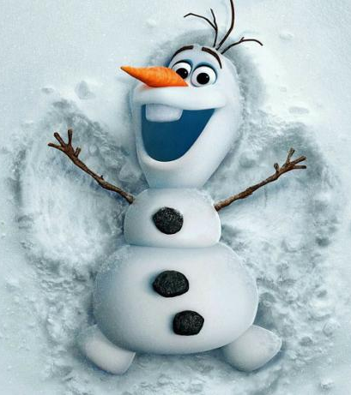
Когда снеговики появляются на свет, счастливей их нет никого.
Как они радуются, что их наконец-то слепили!..
Снеговик знает, что его счастье коротко, - мальчишки развалят-распинают или на солнышке сам растает, но ведь счастье и не бывает долгим. Вот и стоит он, свежевылепленный и самый счастливый на свете. А мы смотрим на него и улыбаемся.
А в чем оно, счастье снеговика?
Вот он стоит в сугробе - и улыбка до ушей! А ты идешь мимо, и что-то сегодня не очень... Или вчера. Или завтра. Нет, это нормально, что нельзя всегда быть счастливым, как снеговик! Но почему он-то всегда улыбается?

Slide 48
26 января -

Slide 49
26 января. Как известно, в череде праздничных дат есть такой праздник, как День интернета, но не стоит обходить вниманием и еще один, хоть и весьма необычный праздник, – Международный День БЕЗ интернета. Он отмечается мировым интернет-сообществом ежегодно в последнее воскресенье января.
Главная цель данного праздника – полностью отвлечь людей от компьютеров и глобальной сети хотя бы на один день, чтобы прожить этот день исключительно в «реальном» мире, общаться с другими людьми исключительно «вживую» или посвятить его своему любимому хобби (конечно же, не связанному с интернетом).
Свою историю этот праздник ведет с начала 2000-х годов, а инициатором его учреждения, по одним данным, является «Британский Институт социальных изобретений», а по другим – британский некоммерческий онлайн-проект «DoBe.org». Единственное, что известно точно – что организаторами Международного дня БЕЗ интернета стали именно активные, продвинутые интернет-пользователи.

Slide 50
27 января —
195 лет со дня рождения
русского писателя-сатирика

Slide 51
Хроники и романы
«Помпадуры и помпадурши»
«История одного города»
«Господа Головлёвы»
«Убежище Монрепо»)
«Пошехонская старина»
«Современная идиллия»
Сказки
«Дикий помещик»
«Повесть о том, как один мужик
двух генералов прокормил»
«Пропала совесть»
«Игрушечного дела людишки»
«Бедный волк»
«Премудрый пискарь»
«Самоотверженный заяц»
«Сказка о ретивом начальнике»
«Вяленая вобла»
«Добродетели и Пороки»
«Карась-идеалист» и др.

Slide 53
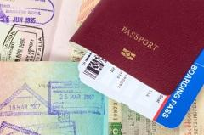
Ежегодно 26 января во всем мире отмечается Международный день таможенника — профессиональный праздник всех работников таможенных служб планеты.
В ноябре 1952 года вступила в силу Конвенция об образовании Совета таможенного сотрудничества. 26 января 1953 года в Брюсселе состоялась первая сессия Совета таможенного сотрудничества, в 1994 году получившего свое нынешнее название — Всемирная таможенная организация, ВТАО. На ней были представлены главами своих таможенных служб 17 стран Европы.
Спустя 30 лет, в 1983 году, именно этот день был выбран в качестве ежегодного праздника Международного дня таможенника. Идеи таможенного сообщества получили большой отклик.

Slide 55
Ежегодно 28 января, начиная с 2007 года, отмечается Международный день защиты персональных данных. Это праздник был учрежден для того, чтобы пользователи сети не забывали о соблюдении правил поведения в интернете, которые помогают обезопасить их виртуальную и реальную жизнь.
В некоторых странах этот праздник называется «Днем конфиденциальности», а решение отмечать его было принято 26 апреля 2006 года комитетом министров Совета Европы. Эта дата соответствует годовщине подписания Конвенции Совета Европы от 28 января 1981 года «О защите лиц в связи с автоматизированной обработкой персональных данных».
Данная Конвенция стала первым международным обязывающим инструментом в сфере защиты персональных данных, который определил механизмы защиты прав человека на неприкосновенность его личной жизни, а также предоставил определение понятия «персональные данные».

Slide 57
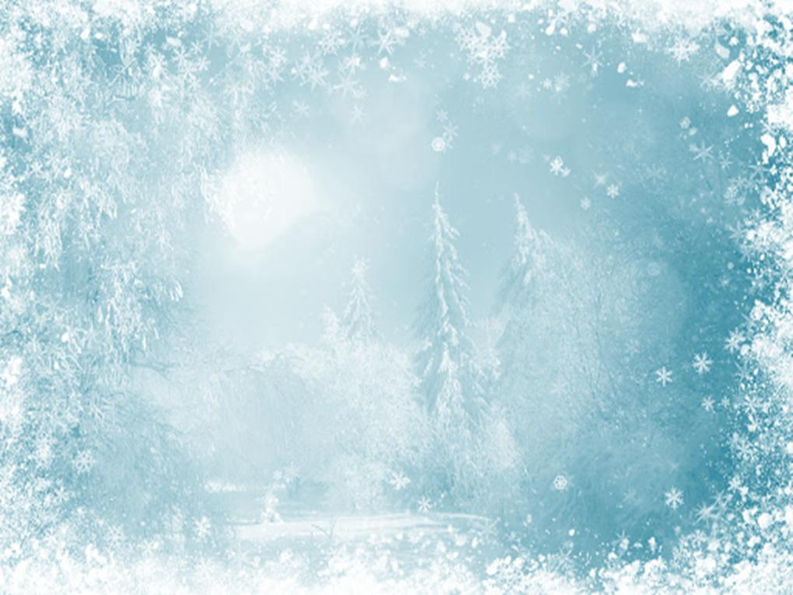
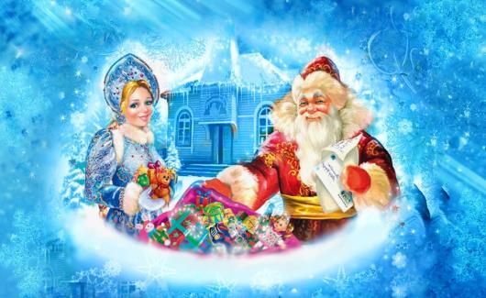
День Мороза и Снегурочки – это древний языческий праздник. В эти дни обычно рассказывают сказки и легенды о Деде Морозе и о Снегурочке.
Люди вспоминали о том, как Снегурочка по прихоти бога любви Леля полюбила человека и потому с приходом Весны не стала улетать на Север. Но как только «яркий луч солнца прорезает утренний туман и падает на Снегурочку», она тает, превращаясь в легкое облачка пара, и уносится прочь.
В этот день славяне почитали противника Перуна — Мороза — ипостась Велеса. Можно сказать, что Мороз — зимняя ипостась Велеса, так же как Яр (сын Велеса и Дивы) — весенняя.
Мороз был женат на Снежной Царице, дочери Мары и Кощея. У Мороза и Снежной Царицы была красавица-дочь — Снегурочка.

Slide 58
